Slide 1

Gradient boosting with Extreme Gradient Boosting algorithm
Włącz Jupiter Notebook
Import bibliotek i zestawów danych: size 768 inst.
size 155 inst.
Przeanalizuj oba zestawy danych, aby zobaczyć wpływ wielkości próby
Napisz kod ze wzoru poniżej z niezbędnymi zmianami W modelu XGB zmień kombinacje hiperparametrów: learning rate, n-estimators, max_depth
Uruchom model z 8 kombinacjami hiperparametrów za pomocą funkcji Run All in JN menu Cell
Należy zwrócić uwagę na dokładność (accuracy) podzbiorów testowych i treningowych –
Zwróć uwagę na zmiany w important features ranking
Znajdź z jakimi hiperparametrami otrzymałeś model z najwyższą i najniższą dokładnością. Wyślij 8 kodów z różnymi kombinacjami parametrów i wskaż model z najwyższą i najniższą dokładnością, a także z wizualizacją important feature ranking (w każdym z 8 kodów) do Teams
Sugerowane poziomy hiperparametrów (preferuj stosowanie wyższych i niższych wartości):
n_estimators : 1000, 500, 100, 50, 10
learning rate : 0.8 , 0.1 , 0.01 max_depth : 5, 10, 20

Slide 2
n_estimators:
n_estimators integer, optional (default=10) The number of trees in the forest.
Gradient Boosting and Random Forest są zespołami drzew decyzyjnych, co oznacza, że pasują (fit) do kilku drzew, a następnie je uśredniają.
Jeśli masz n_estimators=1, oznacza, że masz tylko jedno drzewo, jeśli masz n_estimators=3 oznacza, że masz 3 drzewa i że algorytm przewiduje wyniki każdego drzewa, a następnie "uśrednia" wynik, aby uzyskać najlepsze.
learning-rate (In XGBoost)
Wyobraź sobie, że musisz obliczyć dokładnie 5,235 kroków, aby osiągnąć optimum dla Twojego modelu (optimum = doskonały bias/variance kompromis= no underfitting and no overfitting).
Tempo uczenia się to kurczenie się (shrinkage), które wykonujesz w każdym kroku. Jeśli zrobisz 1 krok na eta = 1.00, waga kroku jest 1.00. If you make 1 step at eta = 0.25, the step weight is 0.25.
Jeśli twój learning rate jest 1.00, albo wylądujesz na 5 albo na 6 (w 5 lub 6 krokach obliczeniowych) który nie jest optimum, którego szukasz.
Jeśli twój learning rate jest 0.10, albo wylądujesz na 5.2 albo na 5.3 (w 52 lub 53 krokach obliczeniowych), który jest lepszy niż poprzedni optimum.
Jeśli twój learning rate jest 0.01, albo wylądujesz na 5.23 albo na 5.24 (w 523 lub 534 krokach obliczeniowych), który jest znowu lepszy niż poprzednie optimum.

Slide 3
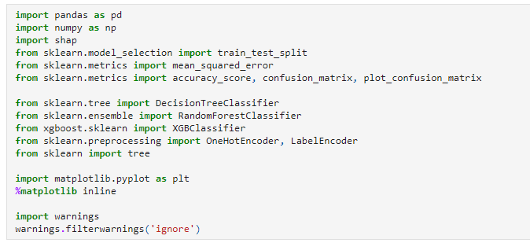
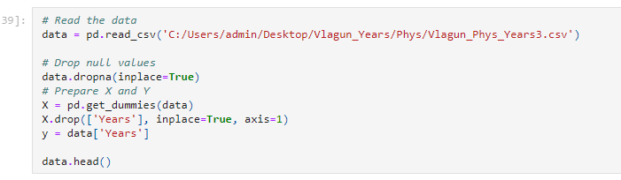

Slide 4
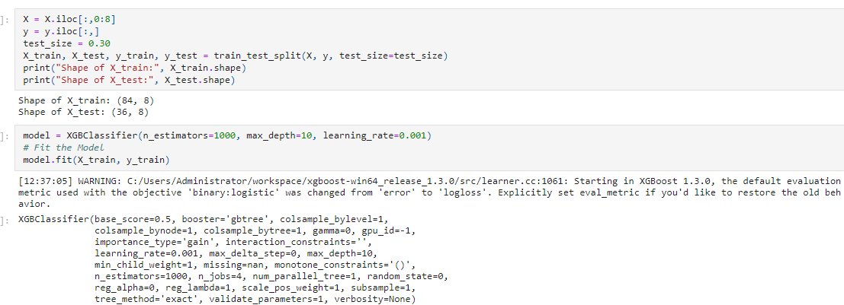
X = X.iloc[:, :-1]
Y = y.iloc[:, -1]

Slide 5
